Slide 1
MYSQL CLUSTER
SMB214 - 2016
Ghina Chafic Dhayne

Slide 2
HISTOIRE

Slide 3

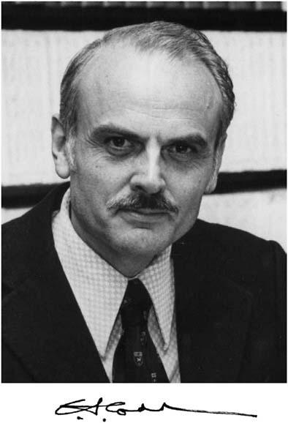
Modèle Relationnel
1970
A été défini par l'informaticien britannique d'IBM.
1990
Est utilisé dans la grande majorité des bases de données.
une BDR c’est où l'information est organisée dans des tableaux à deux dimensions appelés des relations ou tables.

Slide 4
Les exigences de base de données d'aujourd'hui:
Évolutivité
Temps réel
Fiabilité
Rapidité
Disponibilité
Agilité et Simplicité d'utilisation

Slide 5
MySQL CLUSTER

Slide 6
Le Mot CLUSTER:
En réseau et système, un cluster est une grappe de serveurs.
Un cluster est pour désigner un bloc (disque dur).
En calcul distribué, le cluster est un système informatique composé d'unités de calcul.
Un cluster Beowulf.

Slide 7
MYSQL CLUSTER
À partir de la version 5.1.25 de MySQL Server, les binaires de MySQL Cluster ne feront plus partis du package.
C’est la base de données distribuée de MySQL.
Elle est capable grâce au moteur de stockage de gérer une grappe de serveurs complète.
Grappe est donc un ‘groupe de serveurs’ indépendants fonctionnant comme un seul et même système.
Un cluster permet de fiabiliser un système.

Slide 8
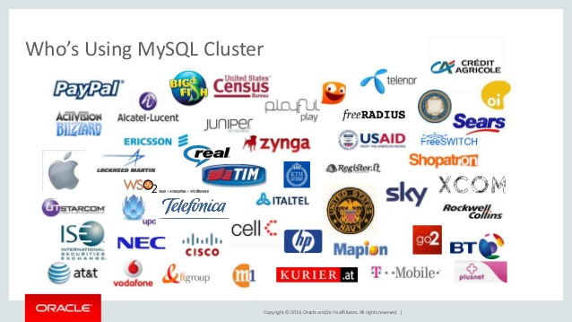
Qui utilise MySQL Cluster aujourd'hui?
Déploient MySQL Cluster dans des applications Web, en nuage et mobiles extrêmement exigeantes.

Slide 9
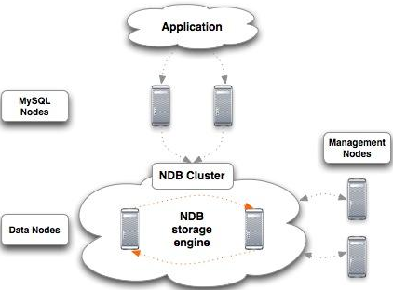
Architecture MySQL Cluster
SQL nodes: Il se connecte aux Data nodes pour le stockage et la lecture des données.
utilisé pour la configuration et la supervision du cluster
Data Nodes: ces nœuds contiennent les données des tables NDB.

Slide 10
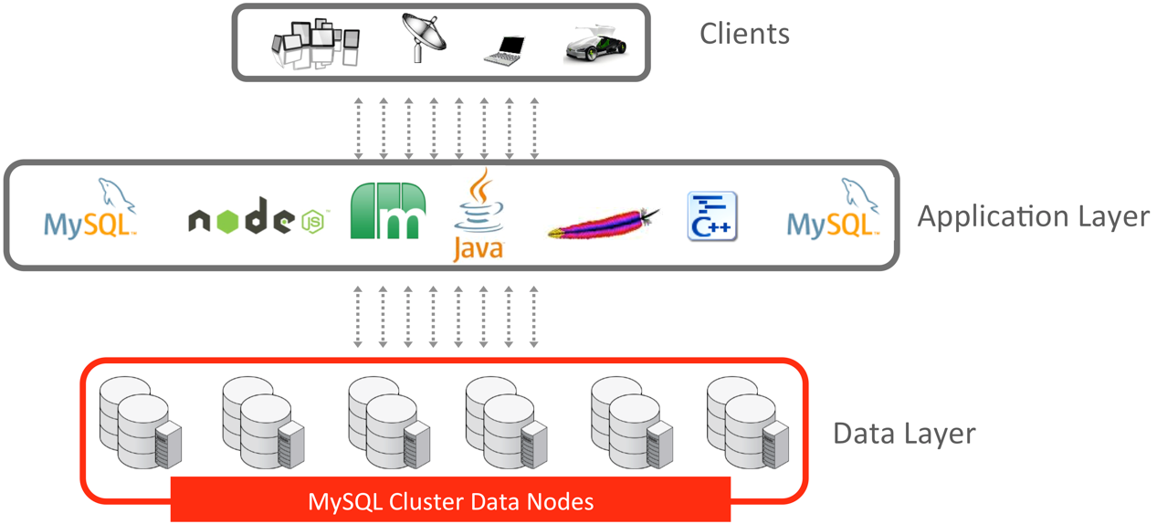
Mysql cluster enregistre les tables dans les noeuds des données. Il peut faire accès à une base de donnée via SQL (clé/valeur;requête relationnel complexe) ou NoSQL;Où la librairie de mysql cluster est integrée dans l’application pour fournir un accès direct aux noeuds de données sans passer par une couche SQL. Ceux-ci inclus:
-Node.js/Javascript
-Memcached
-Java/JPA
-HTML/Rest
-C++

Slide 11
Concepts de MySQL Cluster
Réplication
Horizontal Data Partitioning
Stockage Hybride
Pas de point unique de défaillance

Slide 12



Cluster / Réplication
Sont couramment mariés.

Slide 13
Réplication
Définition:
la réplication est un processus de partage d'informations pour assurer la cohérence de données entre plusieurs sources de données redondantes.
Objectif:
C’est de faciliter l’accès aux données en augmentant la disponibilité, améliorer la fiabilité et la tolérance aux pannes.

Slide 14
Réplication Synchrone
Une réplication synchrone signifie que la copie des informations se fait en temps réel.
Elle nécessite des moyens beaucoup plus coûteux que l'asynchrone, en raison principalement de la bande passante nécessaire pour assurer un échange parfait entre les différents serveurs d'un réseau.
Chaque transaction soit dupliquée avant que toute autre transaction soit enregistrée, ce qui peut engendrer des délais de réponse en cas d'éloignement des serveurs.

Slide 15
Réplication Asynchrone
Store & Forward.
Une réplication asynchrone c'est toute la base de données qui est copiée d'un endroit à un autre.
Plus flexible que la réplication synchrone, les opérations sur les données sont très rapides puisqu’une requête n’est pas immediatement deployée.
Les solutions asynchrones sont donc privilégiées par les entreprises dont l'exigence en "temps réel" et en continuité de service est réduite.

Slide 16
Quatre modèles de réplication :
Réplication asymétrique (maître/esclave) avec propagation asynchrone ;
Réplication asymétrique (maître/esclave) avec propagation synchrone ;
Réplication symétrique ou Peer-to-peer (update everywhere) avec propagation asynchrone ;
Réplication symétrique avec propagation synchrone.

Slide 17
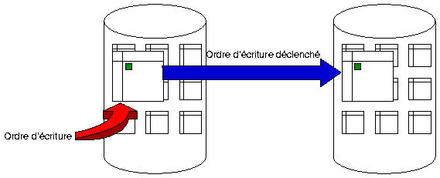
Réplication synchrone asymétrique
Une modification sur le site primaire sera propagée aux sites secondaires à l’aide par exemple d’un trigger sur la table modifiée. La table est modifiée en temps réel sur les autres sites, ces modifications faisant partis de la transaction.
C’est le type utilisé par MySQL Cluster.

Slide 18
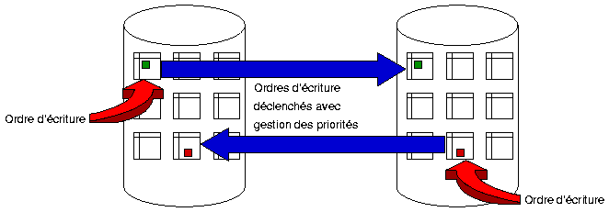
Réplication synchrone symétrique
Dans ce cas, il n’y a pas de table maître, mais chaque table possède ses triggers, déclenchés lors d’une modification.
D’autre part, les triggers doivent différencier les mises à jour issues d’une réplication des mises à jour de requête directes.

Slide 19
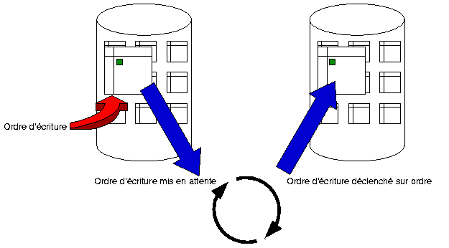
Réplication asynchrone asymétrique
Les mises à jour sont stockées dans une file d’attente et ne seront propagées que lors d’un déclenchement programmé.

Slide 20
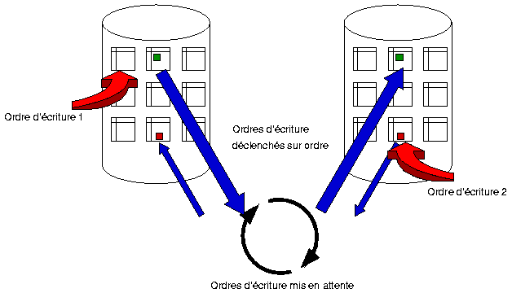
Réplication asynchrone symétrique
Toute modification sur toute table de toute base est stockée dans une file pour être rejouée ultérieurement.

Slide 21
Horizontal Data Partitioning
Les données des tables NDB sont automatiquement distribuées sur l'ensemble des noeuds de données du système(datanode) en blocs de lignes.
Ceci est effectué par un algorithme de hashage basé sur la clef primaire de la table et est transparente pour l'application qui l'utilise.

Slide 22
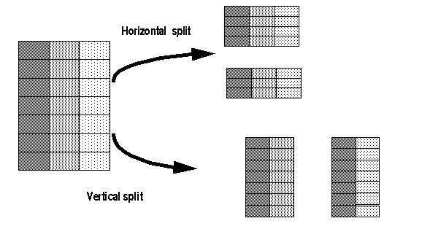
Horizontalement

Slide 23
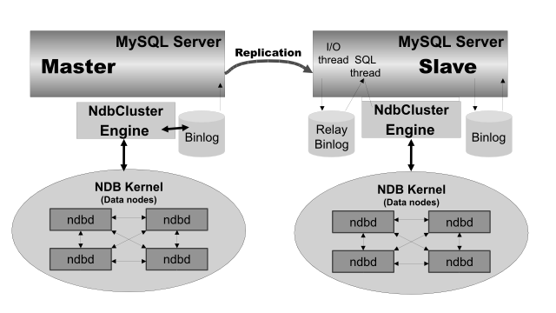
Stockage Hybride

Slide 24
Pas de point unique de défaillance
En supposant que le cluster soit configuré correctement, chaque nœud, système ou partie matérielle peut tomber en panne sans altérer la disponibilité du cluster.
Disponibilité 99.99999%

Slide 25
Configuration

Slide 26
Installation et Configuration
Avant tout, il faut telecharger “mysql cluster 7.4.9” .
Si vous ne savez pas votre OS:
Sous Linux, il suffit de taper sur votre terminal : uname -a
et lors de la reponse , vous pouvez telecharger la version compatible avec votre ordinateur.
Sous Windows, il suffit de taper sur votre terminal : ver

Slide 27
Auto- installer
Dès la version 7.3, MySQL Cluster peut être ouvrir en GUI dans le navigateur.
Sous Windows : double click sur “setup.bat”
Sous Linux: bin/ndb_setup.py
Pour savoir les systèmes d’exploitation qui sont compatibles avec auto-installer, il faut consulter
ce lien .

